Slide 1

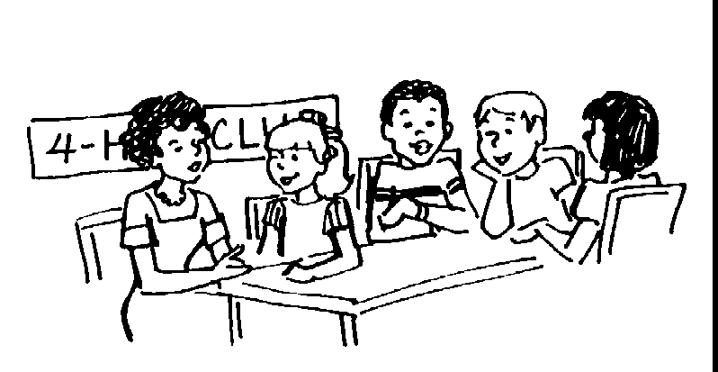
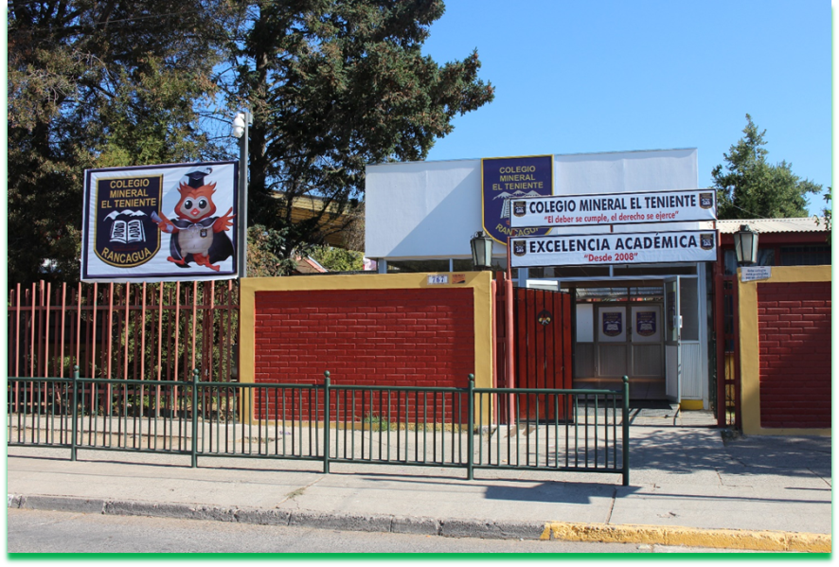
UNIDAD TECNICO PEDAGOGICO 2020 –APRENDIENDO EN LINEA MINERAL
CORREO INSTITUCIONAL DOCENTE: daniela.aguilera@colegio-mineralelteniente.cl
Artes visuales 4° Básico A-B-C
CLASE N° 9
Profesora: Daniela Aguilera G.

Slide 2
O.A: Crean pintura con temas relacionados con la naturaleza, el paisaje chileno, fenómenos de la naturaleza y temas personales.

Slide 3
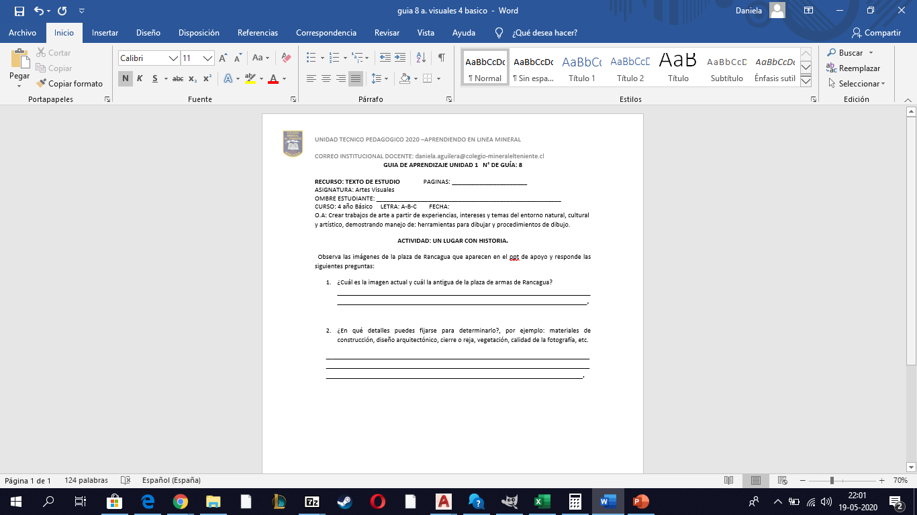
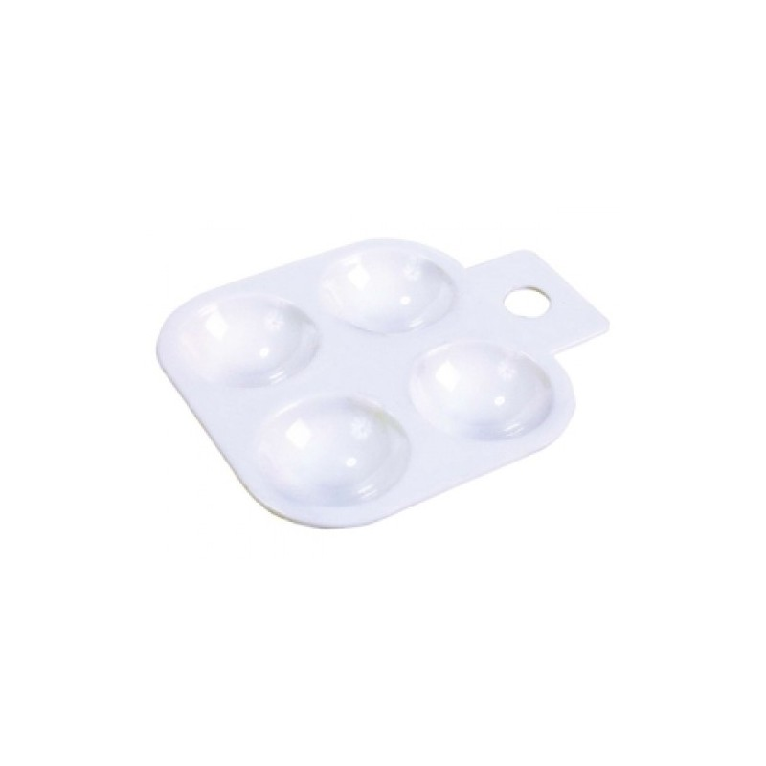
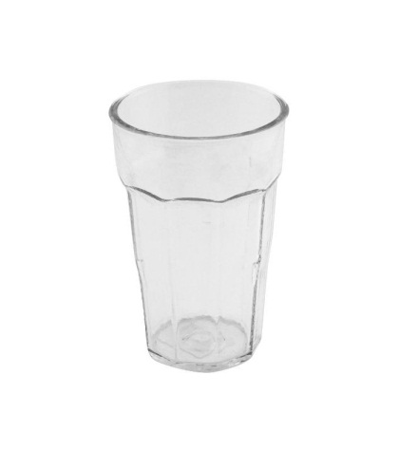
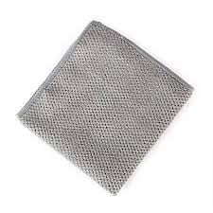
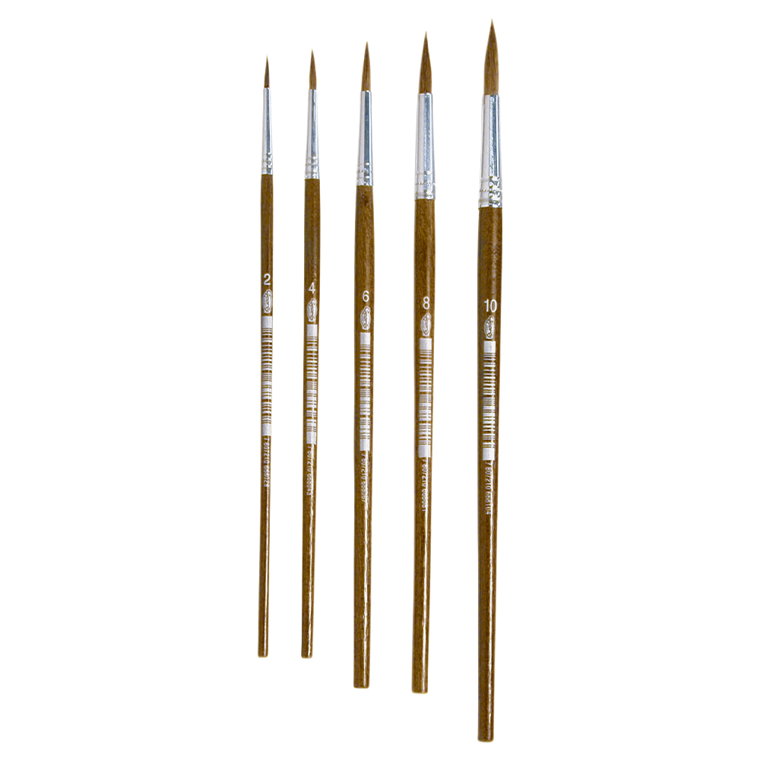


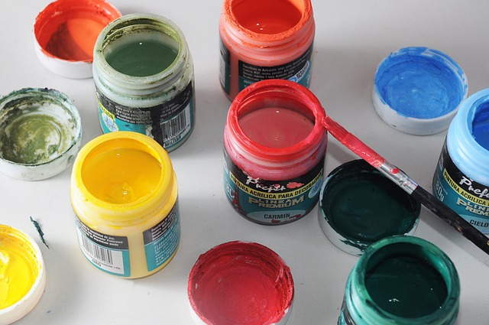
RECOMENDACIÓN PARA GUIA 9

Slide 4
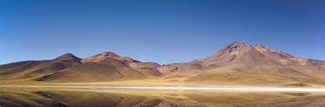

Slide 5
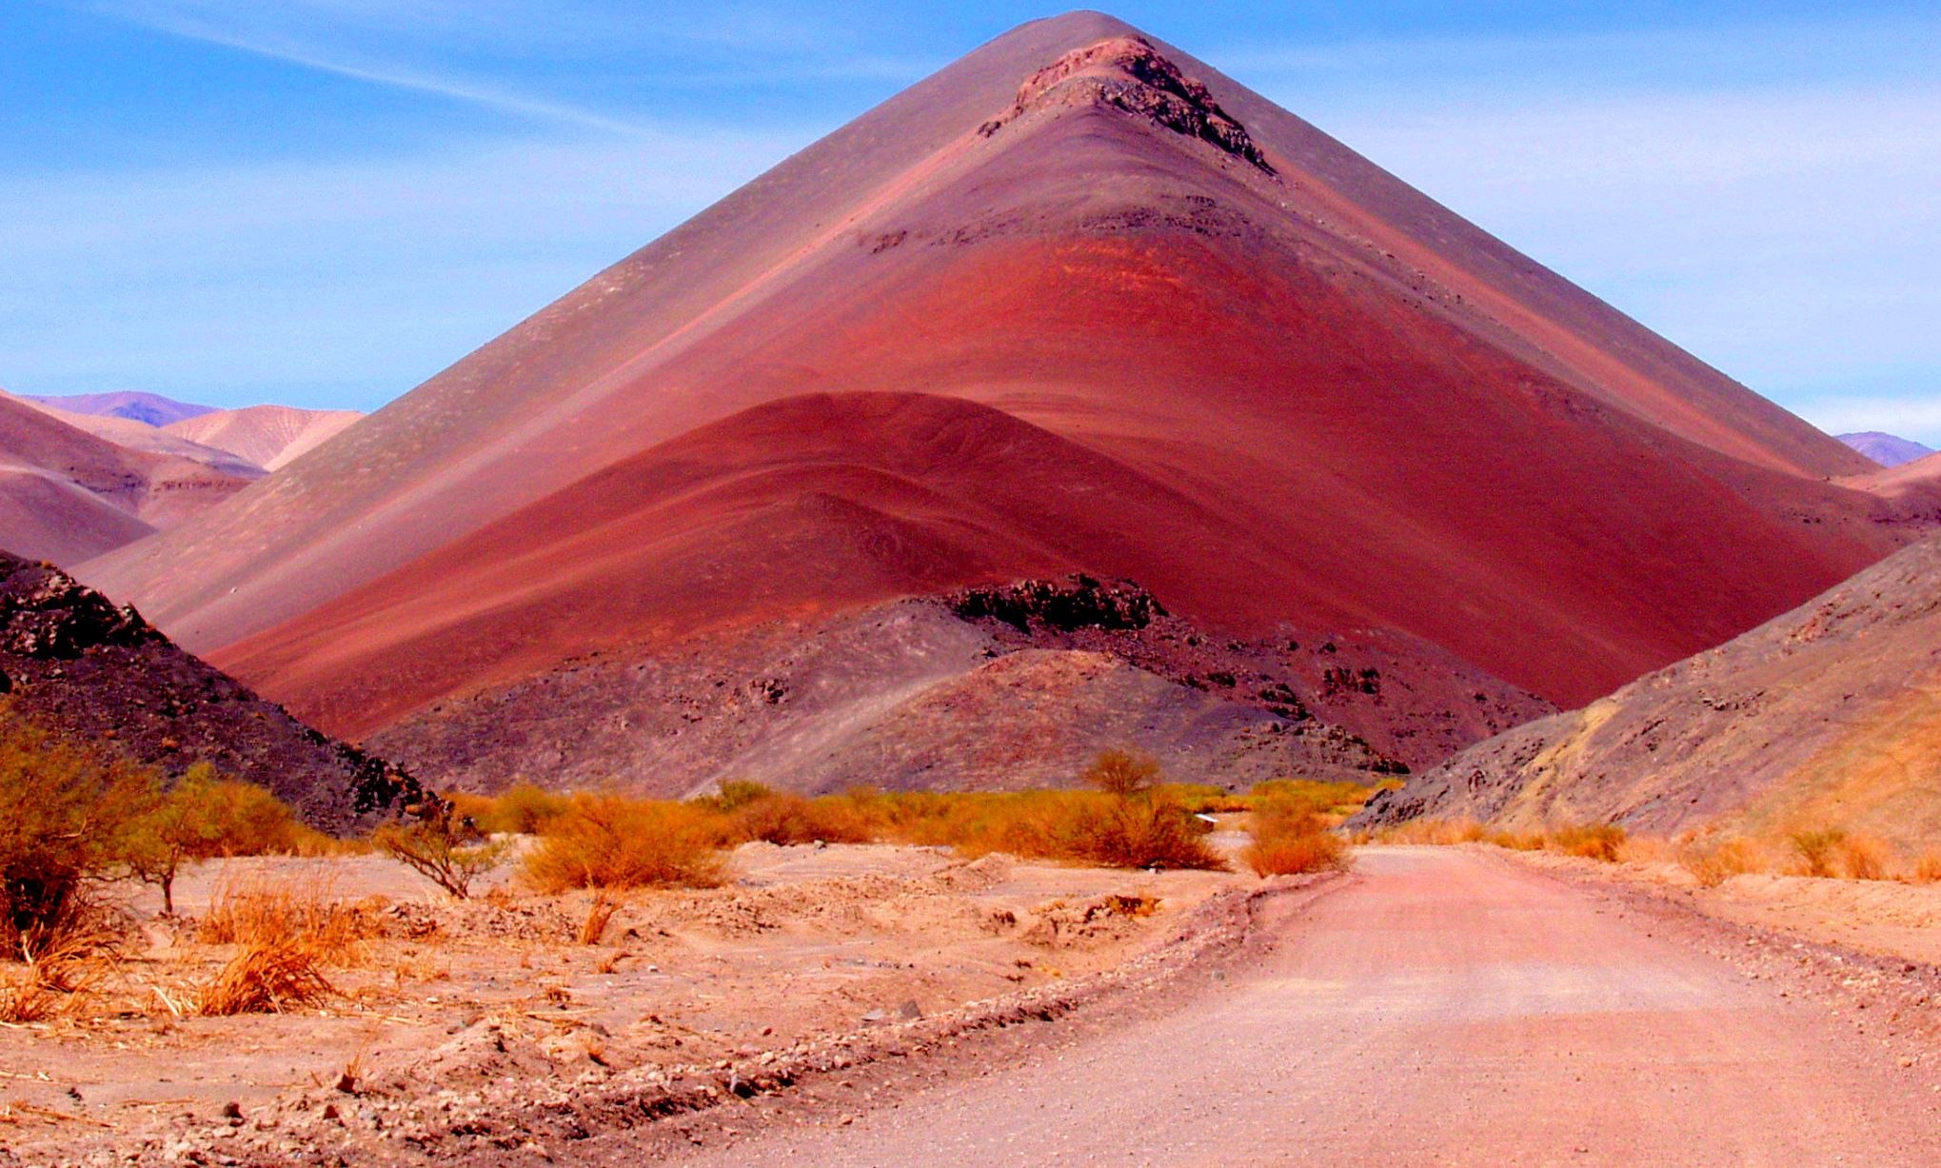

Slide 6
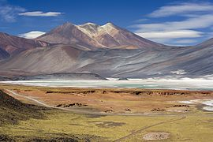

Slide 7
